Slide 1


Proyecto Integrador – Juego del Ahorcado
JOHAN QUINAPALLO

Slide 2

Introducción
Se desarrolló un programa en Python que implementa el juego del Ahorcado, aplicando conceptos básicos de lógica de programación.
OBJETIVOS
Desarrollar un software sencillo en Python aplicando estructuras condicionales, repetitivas y validación de datos.

Slide 3
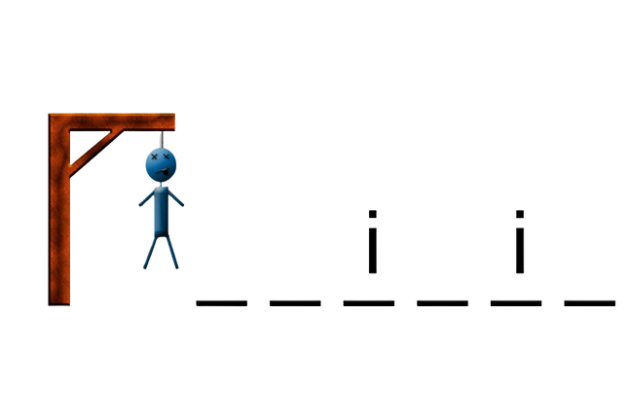
descripción DEL PROBLEMA
1
  El sistema selecciona una palabra aleatoria.
  2
  El usuario debe adivinar la palabra ingresando letras.
  3
El usuario tiene un número limitado de intentos.
  4
  El juego finaliza cuando se adivina la palabra o se agotan los intentos.
  7

Slide 4
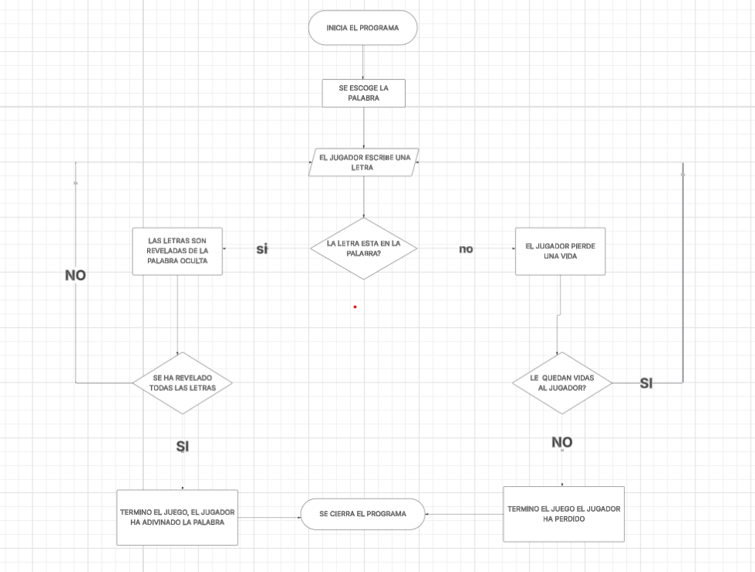
DIAGRAMA DE FLUJO
1
  El jugador escribe una letra.
  2
  El sistema evalúa si la letra está en la palabra.
  3
  Si está, las letras se revelan.
  4
  Si no está, el jugador pierde una vida.
  5
  Se revisa si aún quedan vidas.
  6
  Se revisa si todas las letras han sido descubiertas.
  7
  El ciclo continúa hasta que gane o pierda.

Slide 5
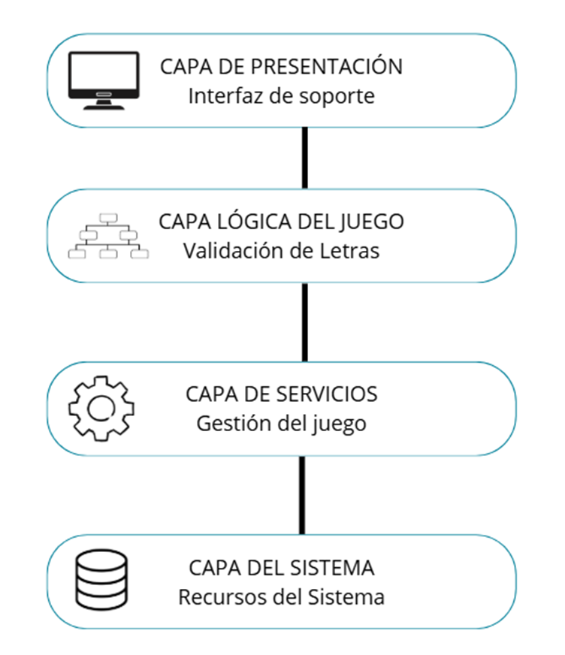
ARQUITECTURA EN CAPAS
  Muestra letras reveladas, vidas restantes y mensajes de resultado.
  Verifica si la letra está en la palabra.
  Actualiza vidas.
  Controla si el jugador gana o pierde.
  Selección aleatoria de palabras.
  Entrada del teclado.
  Librerías internas

Slide 6
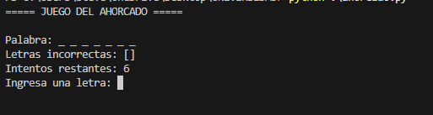
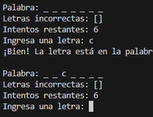
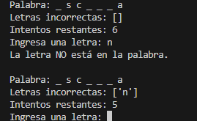
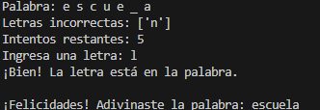
FUNCIONALIDADES DEL SOFTWARE
  Selección aleatoria de palabras.
  Validación de la entrada del usuario.
  Registro de letras correctas e incorrectas.
  Mensaje final de victoria o derrota.

Slide 7

Conclusiones
  El desarrollo del juego del Ahorcado permitió aplicar de manera práctica los conceptos básicos de programación, reforzando el uso de la lógica, el control de flujo y la resolución de problemas mediante software.

